Slide 1
«Охрана животных.»

Slide 2
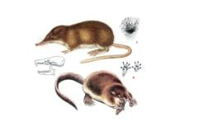
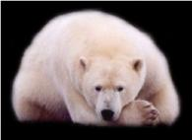
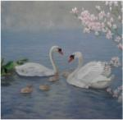
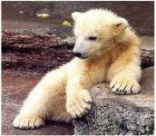
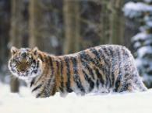
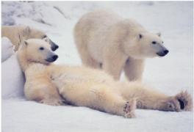
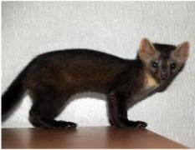
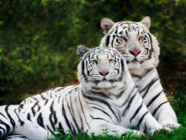
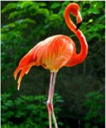
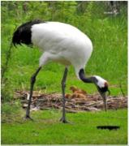
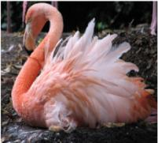
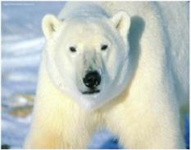
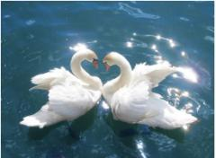
Как прекрасен этот мир

Slide 3
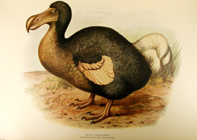
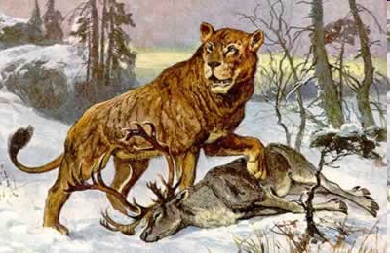
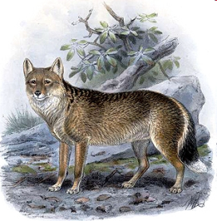
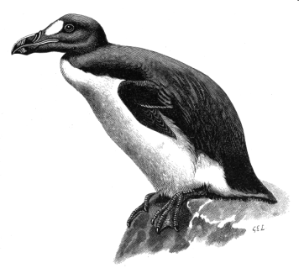
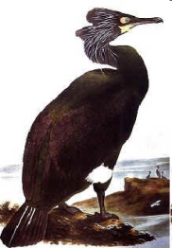
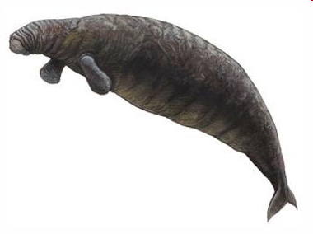
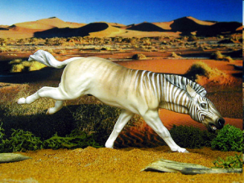
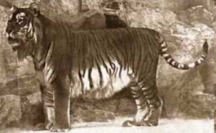
Европейский лев
Фолклендская лисица,
Дронт
Бескрылая гагарка
Морская корова Стеллера
Туранский тигр
Квагга

Slide 4
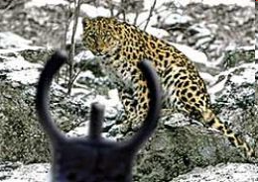
По оценкам Международного союза охраны природы (МСОП), опасность полного исчезновения угрожает в настоящее время:
25% всех видов млекопитающих,
11% всех видов птиц,
20% всех видов рептилий,
25% всех видов амфибий,
34% всех видов рыб ( в основном пресноводных ).
В большинстве случаев основную угрозу для существования животных представляют сами люди и результаты их хозяйственной деятельности.
Дальневосточный леопард

Slide 5
Заповедники
Национальные
парки
Заказники
МСОП
Памятники
природы
Охраняемые
территории
Международные
организации
Охрана животных
Охрана животных
Охрана животных
Разведение
в зоопарках и
заповедниках
Красная книга

Slide 6
Особо охраняемые природные территории – это участки земли, водной поверхности, где располагаются природные комплексы, которые имеют особое природоохранное, научное, эстетическое значение. Особо охраняемые природные территории изъяты из хозяйственной деятельности, и для них установлен режим особой охраны.

Slide 7
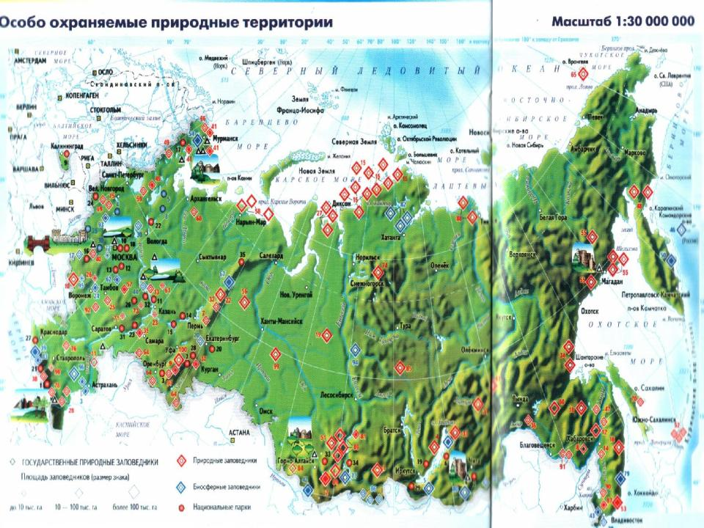

Slide 8
Заповедники – главный вид охраняемых территорий, обеспечивающий охрану природы, в нем установлен самый строгий режим, полностью запрещающий любую деятельность человека.

Slide 9
Заказник – важный вид охраняемой территории, менее строгий режим и разрешены некоторые виды хозяйственной деятельности, если они не наносят вреда охраняемым объектам.

Slide 10
Зоологи́ческий па́рк (зоопарк) — одна из уникальных лабораторий по сохранению разнообразия животного мира и музей живой природы, созданный человеком, является научно-просветительным учреждением.

Slide 11
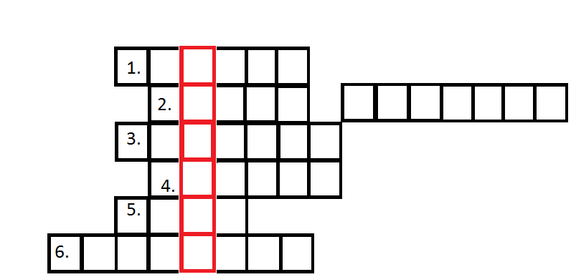
Кроссворд
Notes:
11

Slide 12
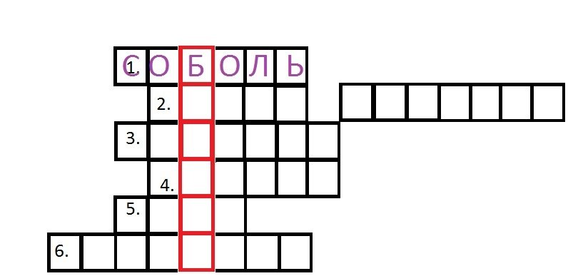
Кроссворд

Slide 13
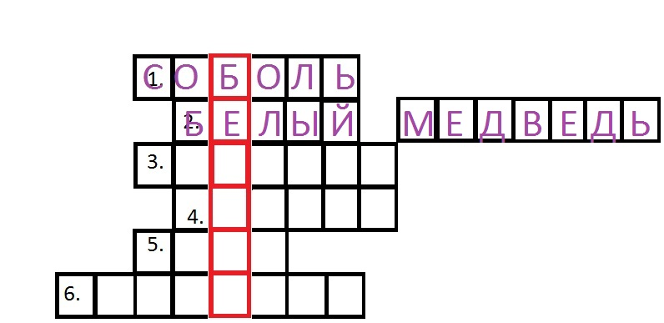
Кроссворд

Slide 14
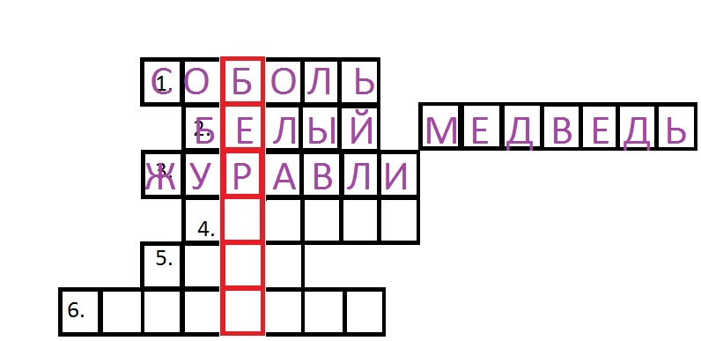
Кроссворд

Slide 15
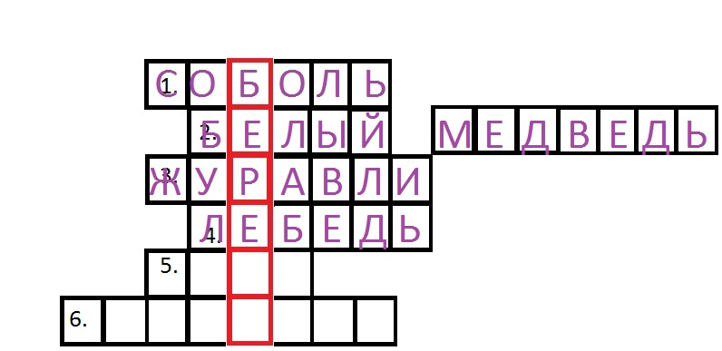
Кроссворд

Slide 16
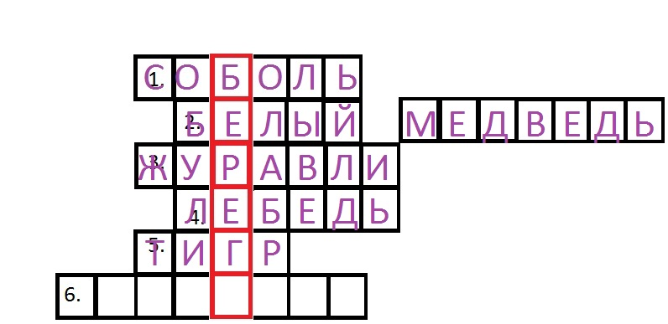
Кроссворд

Slide 17
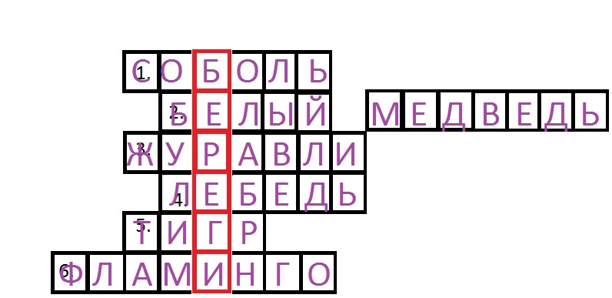
Кроссворд

Slide 18

Спасибо за внимание!

